Slide 1

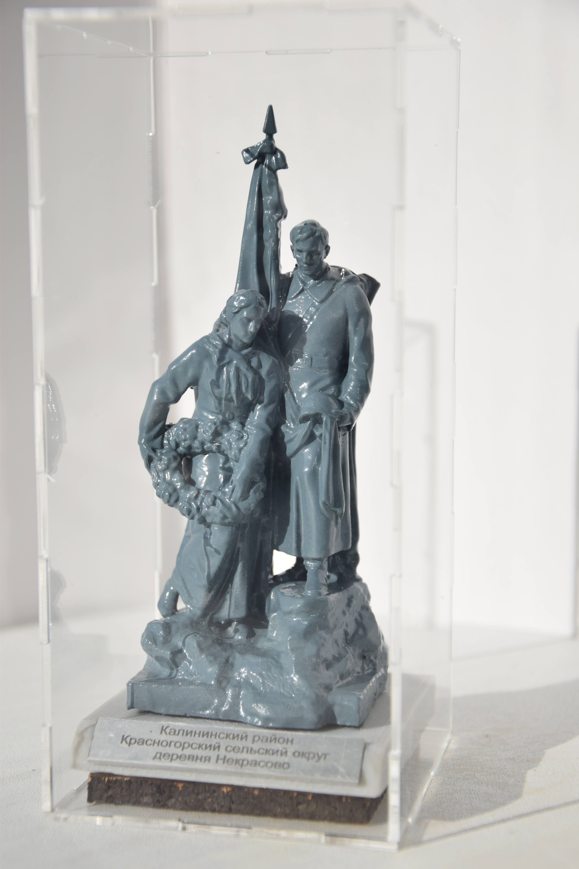
УМЕНЬШЕННЫЙ МАКЕТ ПАМЯТНИКА СОВЕТСКОМУ СОЛДАТУ
Высота изделия - 150 мм, ширина и длина - пропорциональны высоте
Материал изготовления изделия – фотополимерная смола
Постамент с указанием месторасположения памятника – размеры 7х7х1мм
Материал изготовления изделия – полилактид;
информационная табличка – алюминий
Транспортировочный короб - размеры 190х80х80мм
Материал изготовления изделия – прозрачный полилактид
Вид спереди
Стоимость изготовления 4,0 тыс. руб

